Slide 1
Старейшие Художники Югры
Вуща! Паще олэн!
Здравствуйте, ребята!
Сегодня мы поговорим о старейших художниках Югры.
В городе Ханты-Мансийске есть музеи, где можно познакомиться с творчеством художников Югры.
Познакомьтесь с творчеством двух художников.

Slide 2
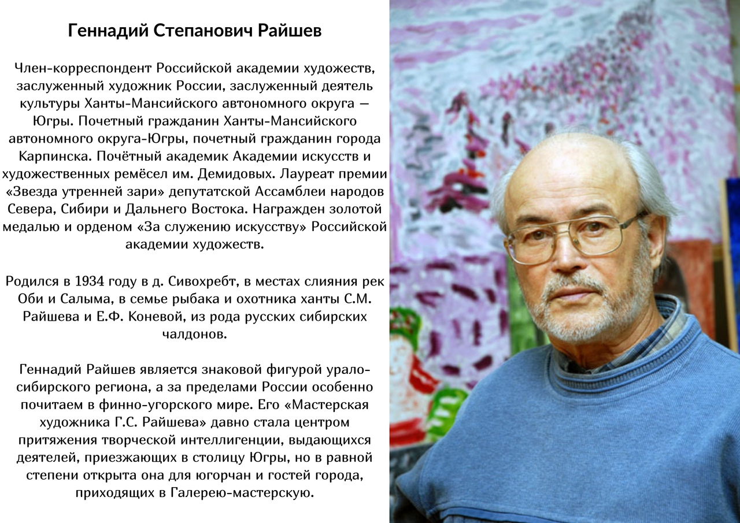

Slide 3
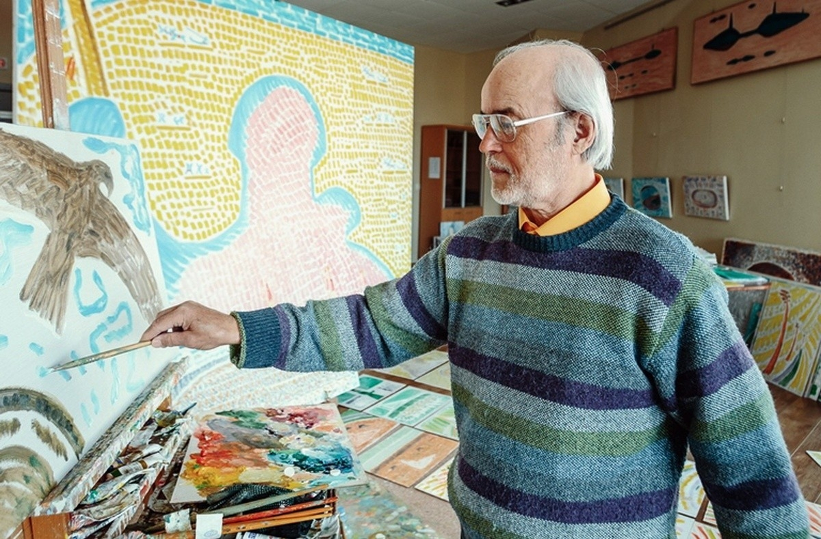
Геннадий Степанович Райшев

Slide 4
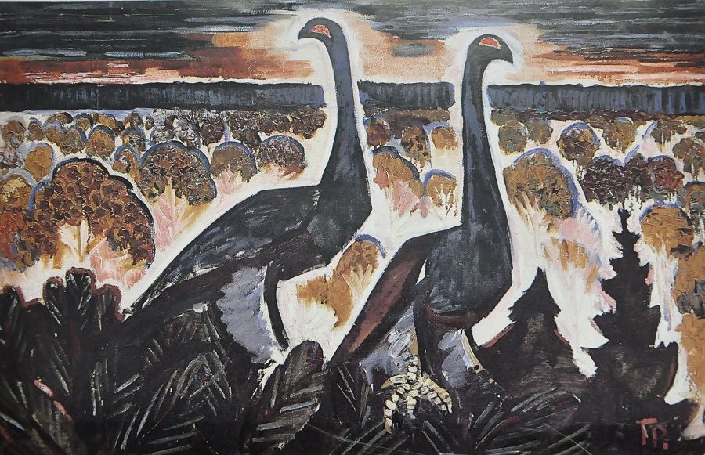
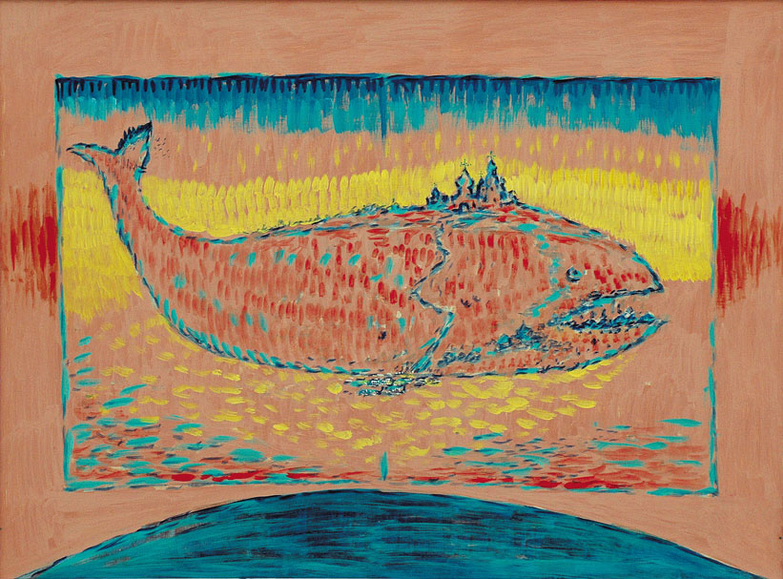
Животный мир в картинах Г.С. Райшева

Slide 5
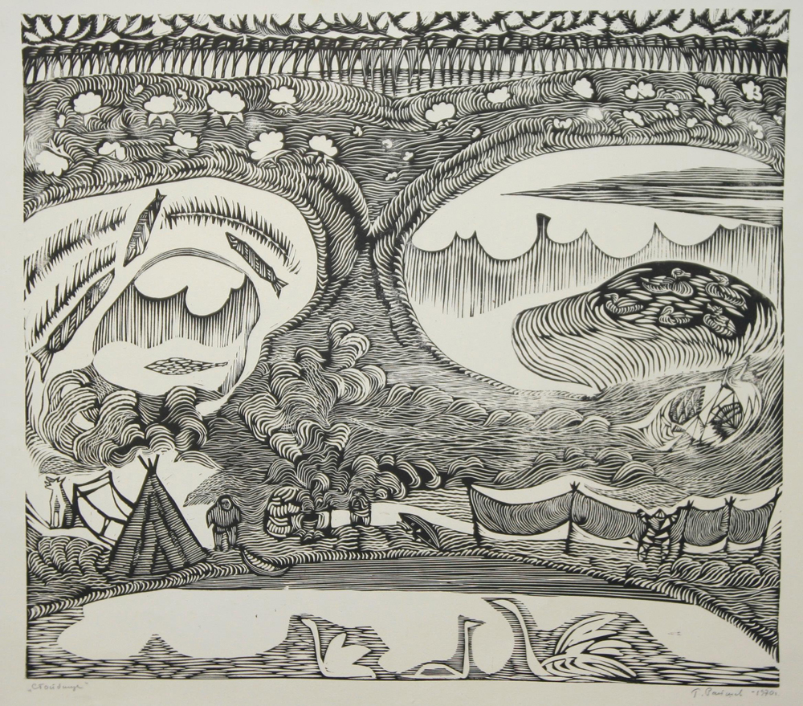
Север в картине Г.С. Райшева

Slide 6
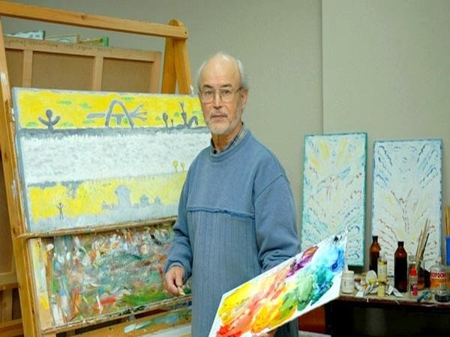
Художник за работой
ИГОШЕВ ВЛАДИМИР АЛЕКСАНДРОВИЧ

Slide 7
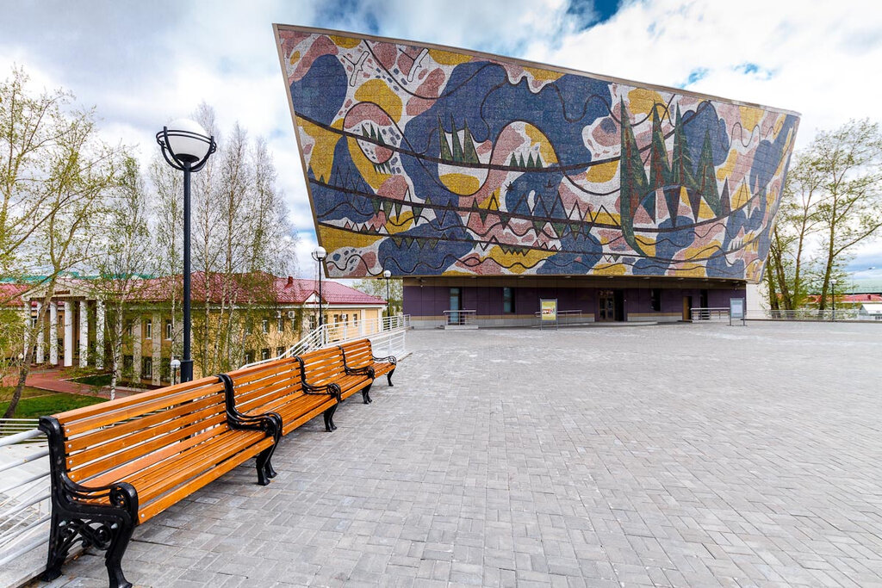
Галерея – мастерская Г.С. Райшева

Slide 8
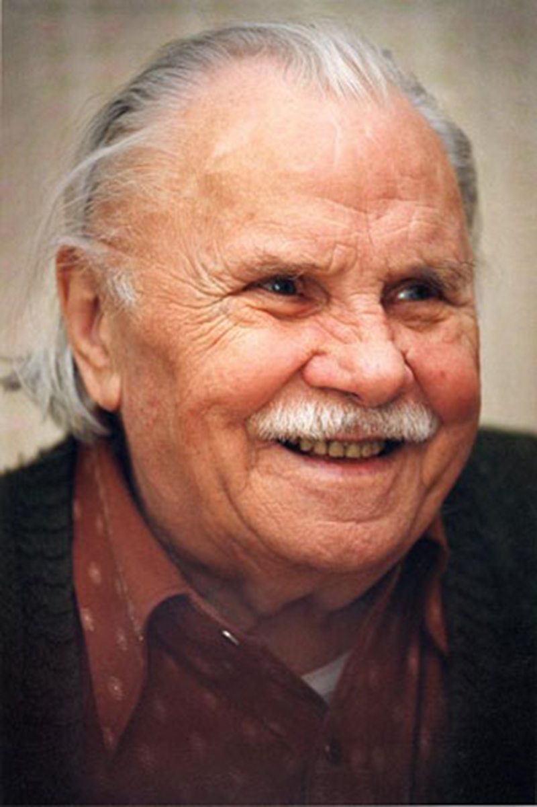
Игошев Владимир Александрович
Родился 28 октября 1921 г. около села Аскино в Башкирии. С детства увлечен рисованием. После успешного окончания Уфимского художественного училища в 1940 году, начал педагогическую и творческую деятельность. Во время Великой Отечественной войны с 1941 по 1943 г. Владимир Александрович Игошев служил в действующей армии. Был тяжело ранен под Сталинградом, долго находился в госпитале.
Вернувшись в Уфу, несмотря на тяжелое состояние здоровья старался много рисовать. В 1944 г. Игошев едет в Москву и поступает в Государственный художественный институт имени В.И.Сурикова, где учится у известных художников Г.Г. Ряжского, В.В. Почиталова, Д.К. Мочальского.
Он призывал учиться искусству каждодневно!

Slide 9
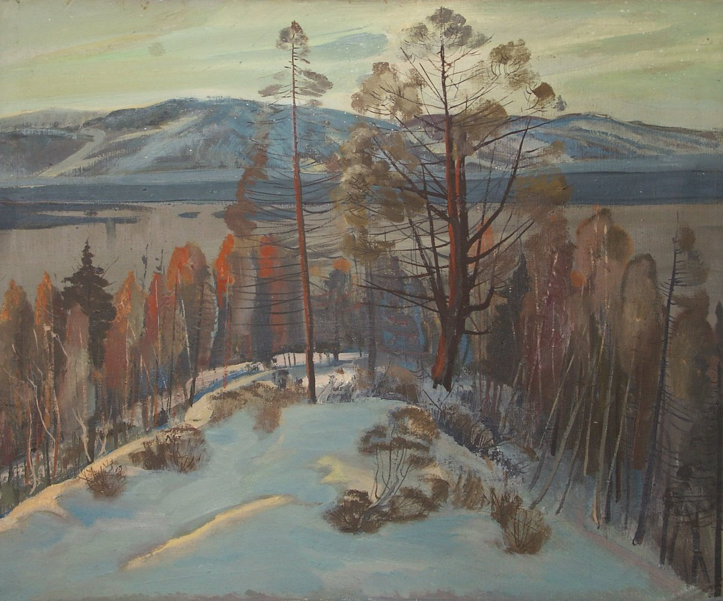
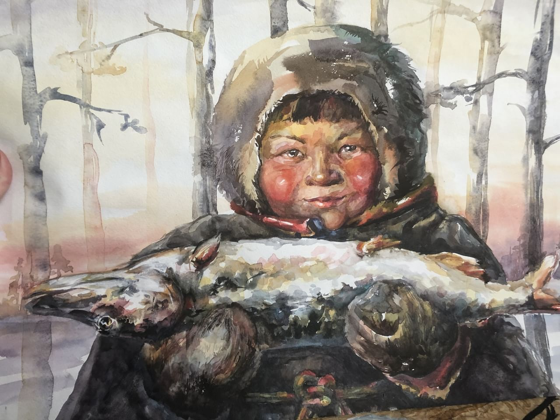
Картины художника

Slide 10
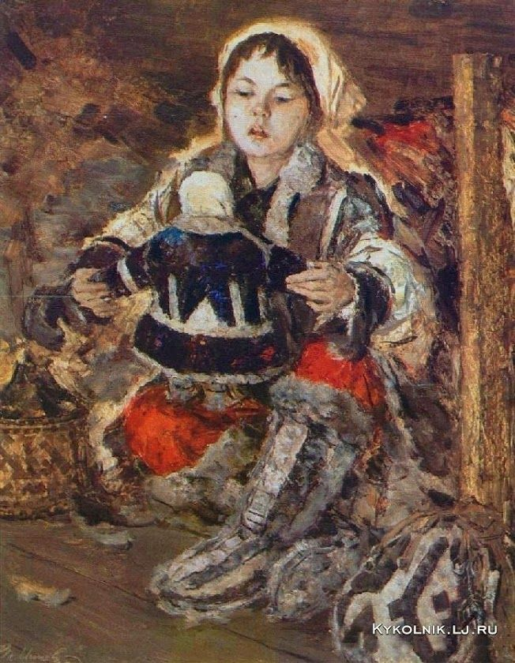
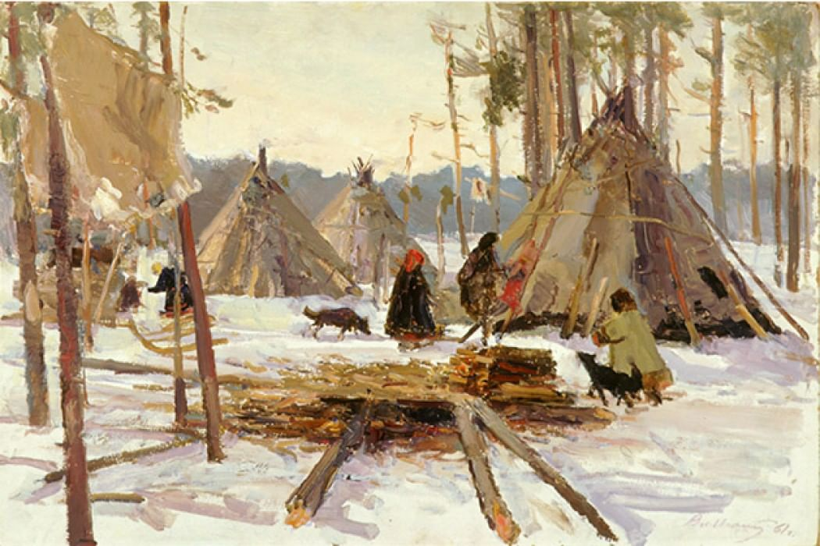
Картины художника

Slide 11
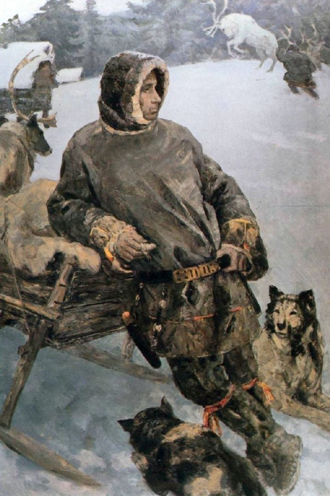
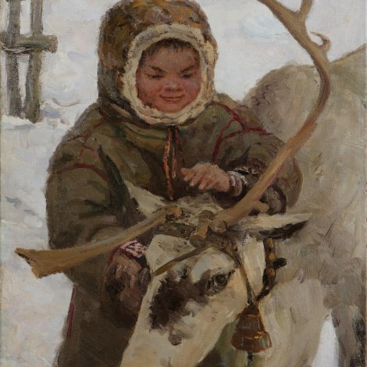
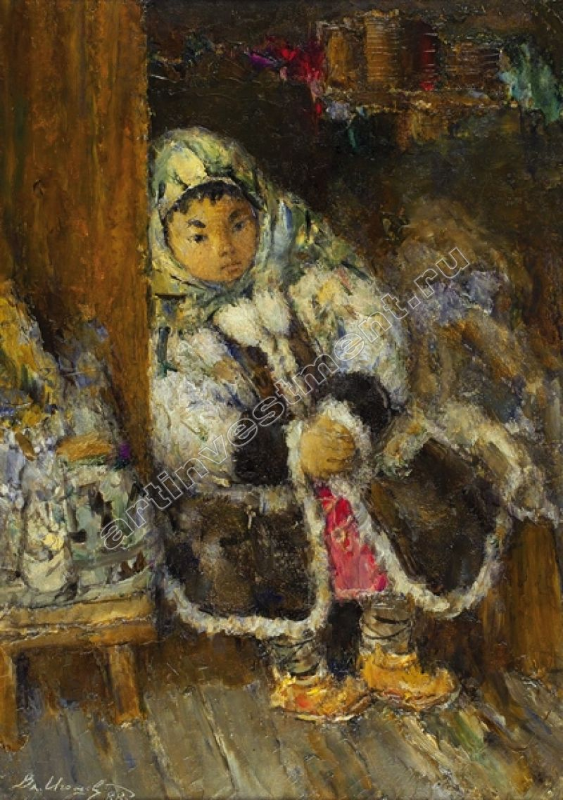
Северная тематика в картинах

Slide 12
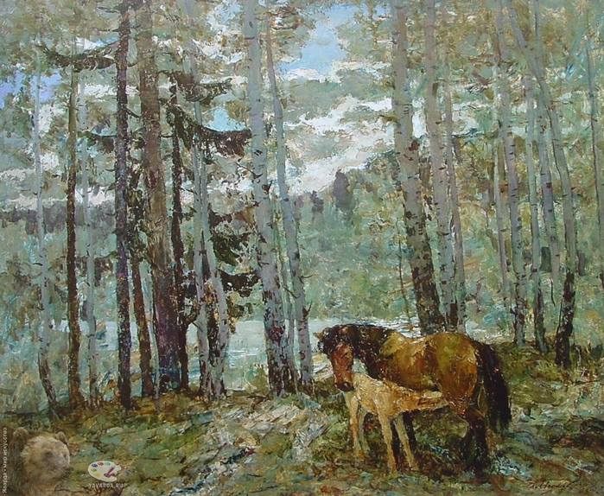
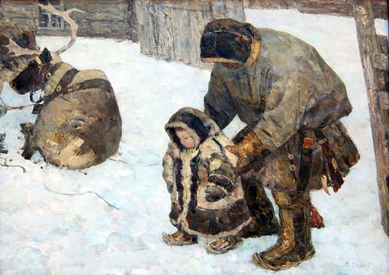
Картины художника В.А. Игошева

Slide 13
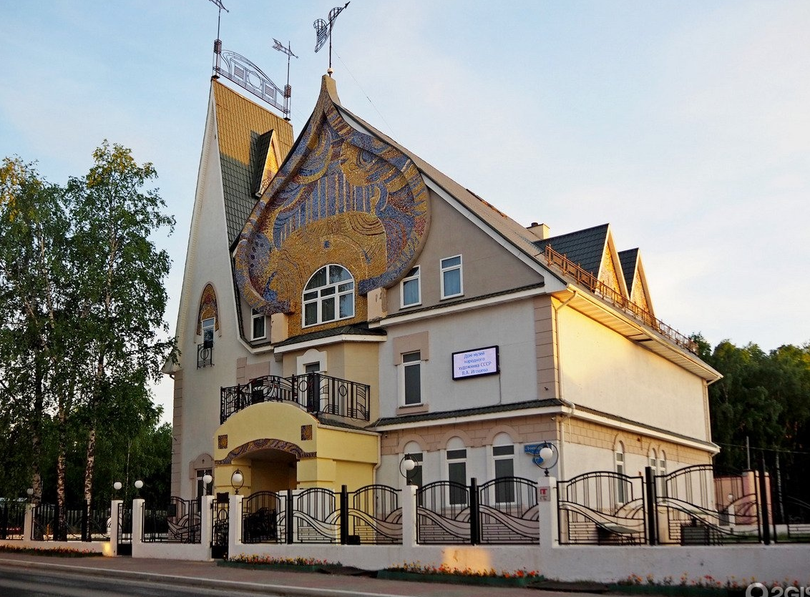
Дом – музей В.А. Игошева

Slide 14
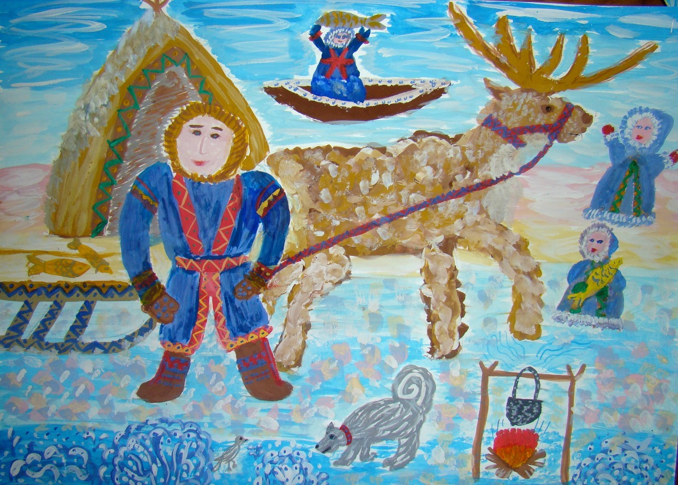
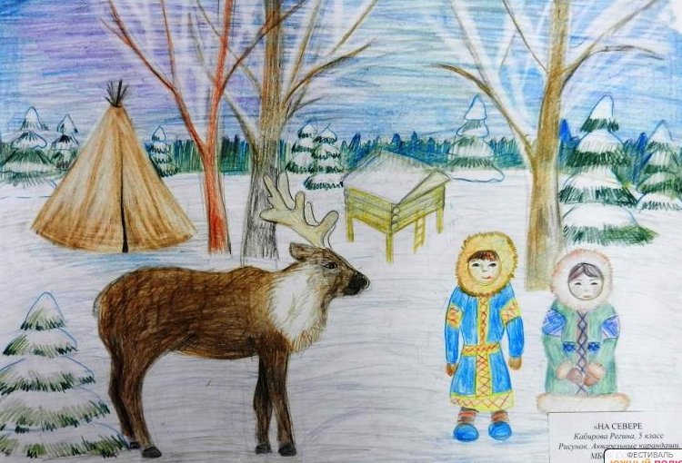
Нарисуй свою картину «Моя Югра»
Подготовь краски или карандаши и
начни творить. У тебя все получится!

